Slide 1
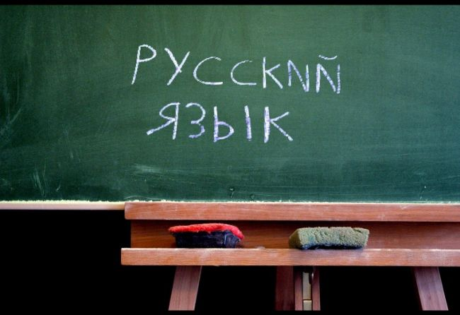
Russe : niveau A2 Урок 1

Slide 2
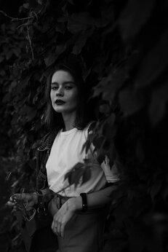
Polina Kuznetsova
Formations
2017-2020 – Université d’État de Moscou Lomonossov, Département de linguistique française de la Faculté des Lettres, doctorante.
2015-2017 – Université d’État de Moscou Lomonossov, Département de linguistique française de la Faculté des Lettres. Master en philologie, diplôme avec la mention «distinction».
2011-2015 – Université d’État de Moscou Lomonossov, Département d’histoire de la littérature
étrangère de la Faculté des Lettres. Bachelier en philologie, diplôme avec la mention «distinction».

Slide 3
CENTRES D'INTÉRÊT
Langue et culture francaises,
langues romanes,
méthodologie de l’enseignement du français,
méthodologie de l’enseignement du russe,
la théorie et la pratique de la traduction,
traduction du russe vers le français et du français vers le russe,
langage de la publicité,
publicité cosmetique,
figures de style,
argumentation,
rhétorique.

Slide 4
Objectifs du cours
Fonder de bonnes bases de la grammaire russe qui permettent de continuer d’étudier le russe de manière autonome.
Mener une conversation fluide sur certains sujets, exprimer ses désirs, ses opinions, ses peurs, parler de son expérience et de ses projets.
Approfondir la connaissance de la culture russe par le biais des exposés oraux tout le long de l’année.

Slide 5
Contenu
La grammaire de ce cours inclut toutes les notions de base de la grammaire russe (six cas, verbes irréguliers, verbes unidirectionnels et multidirectionnels, aspects) et la révisions des éléments étudiés au niveau A1. Les textes adaptés au niveau permettent de perfectionner la lecture en cyrillique tandis que les devoirs écrits développent la capacité d’écriture en russe (résumé des textes, description de ses voyages etc.). Dans la conversation, l’étudiant sera capable d’exprimer son opinion, ses désirs, son mécontentement, mener une courte discussion, parler de son expérience, exprimer ses peurs, raconter une longue histoire ; comprendre une explication, un conseil, des directions.

Slide 6
On attend de vous...
De l’assiduité (sans efforts de votre part les objectifs du cours ne seront pas atteints),
De la régularité ( 2 absence – maximum ),
De l’honnêteté (vous avez signé une charte antiplagiat, je vous le rappelle),
Du travail constant (à tous les cours vous aurez un petit contrôle).

Slide 7
Règles du cours
Chaque cours, vous aurez un petit contrôle (vraiment petit !) au milieu du cours (comme ça « j’avais un cours à monod » ne sera pas une excuse)
Le devoir est à rendre ! Chaque devoir ! Pas de devoir = pas de contrôle continu !
Vous préparez vos dialogues d’examen pendant tout le semestre et chaque cours, je le demanderai à un binôme au hasard.
On ne se moque pas de mon français ☺

Slide 8
Plan du cours
Les verbes « идти » (aller à pied) et « ехать » (aller).
Les réponses aux questions « Куда ты едешь/идешь? » (Où vas-tu ?) et «Как? / На чем? » (Qu’est-ce que tu prends pour aller...?)
Les locutions figées avec les verbes en question.
Le génitif: complément du nom, possession, abscence, après des prépositions.

Slide 10
LES VERBES DE MOUVEMENT SIMPLES
Les verbes de mouvement simples sont imperfectifs.
Ils se divisent en deux catégories qu l'on appelle sous-aspect: les verbes déterminés et indéterminés.

Slide 11
Les verbes déterminés
Les verbes déterminés action en train de se faire vers un but précis (je suis en train d'aller quelque part). Un autre nom des verbes déterminés - verbes unidirectionnels.

Slide 12
Regardez!
он идёт в театр il va au théâtre (il est sur le chemin du théâtre)
он шёл в театр il allait au théâtre (il était en train d'y aller, il était sur le chemin du théâtre)

Slide 13
Les verbes indéterminés
Les verbes indéterminés indiquent une action générale, habituelle, qui se répéte ou une action sans but défini (tous les jours je vais au cinéma, je marche dans le parc).
Les verbes indéterminés sont aussi parfois appelés verbes multidirectionnels.

Slide 14
Regardez!
он часто ходит в театр il va souvent au théâtre (car il aime le théâtre et il y va souvent)
он редко ходит в кино il va rarement au cinéma ( car il n'aime pas et y va rarement)
он любит ходить в театр il aime aller au théâtre (= il aime le théâtre)
oн ходит по комнате il marche dans la pièce (il fait les cent pas)

Slide 15
ИДТИ́
1) aller () ; (re)venir () (откуда-либо) ; marcher (передвигаться)
идти в библиотеку — aller à la bibliothèque
идти из библиотеки — revenir de la bibliothèque
идти медленно — marcher lentement
идти лесом, полем — aller à travers bois, à travers champs

Slide 16
2) (приближаться) arriver ()
поезд идёт — le train arrive
весна идёт — le printemps approche
3) (пролегать - о горах, лесе и т.п.) s'étendre; aller ()
улица идёт через весь город — la rue traverse toute la ville

Slide 17
4) (протекать, проходить - о времени) passer , s'écouler
время идёт — le temps passe
5) (действовать - о механизмах) marcher
часы идут хорошо — la montre marche bien
6) (подходить, соответствовать) aller () (быть к лицу) ; convenir () (годиться)
зелёное не идёт к голубому — le vert ne se marie pas bien avec le bleu
эта шляпа тебе идёт — ce chapeau te va bien
этот цвет ей идёт — cette couleur lui va

Slide 18
Е́ХАТЬ
1) (на чём-либо) aller ()
ехать на пароходе, на автомобиле — aller en bateau, en auto ехать
верхом, на велосипеде — aller à cheval; à bicyclette
2) (уезжать) partir ()
дальше ехать некуда! — ça dépasse les bornes!

Slide 19
ИДТИ́ – Е́ХАТЬ
Я ИДУ́ ТЫ ИДЁШЬ ОН/ОНА ИДЁТ МЫ ИДЁМ ВЫ ИДЁТЕ ОНИ ИДУ́Т | Я Е́ДУ ТЫ Е́ДЕШЬ ОН/ОНА Е́ДЕТ МЫ Е́ДЕМ ВЫ Е́ДЕТЕ ОНИ Е́ДУТ

Slide 20
ИДТИ́/Е́ХАТЬ – КУДА́?
ИДТИ́/Е́ХАТЬ + Accusatif !
Я е́ду домо́й. Он е́дет туда́.
Они едут сюда́.
Я иду домо́й. Он идёт туда́.
Они идут сюда́.

Slide 21
Adverbes à retenir
Домо́й - à la maison; chez soi (moi, toi, ) пора домой — il est temps de rentrer (à la maison)
Туда́ - y, là, là-bas
идите туда — allez-y, allez là-bas
положите туда эту книгу — mettez là ce livre
туда и обратно (о билете) — aller et retour
взять билет туда и обратно — prendre un
Сюда́ – ici
положи вещи сюда — mets les valises ici
пожалуйста, сюда (указание дороги) — par ici, s'il vous plaît
пожалуйте сюда! — venez ici!

Slide 22
ИДТИ́/Е́ХАТЬ – КАК?
Я иду́ домо́й пешко́м (à pied).
Е́хать на маши́нЕ, на авто́бусЕ, на по́ездЕ, на у́берЕ...
НО: е́хать на такси́, на метро́

Slide 23
Устойчивые выражения: идти
Идёт! – D’accord!
Часы идут - l'heure tourne / l'aiguille tourne / cette montre marche .
Снег идёт – Il neige.
Тебе идёт – ça te va.
Этот фильм идёт в кино. – Ce film passe au cinéma.

Slide 24
Устойчивые выражения: ехать
У меня крыша едет от чего-то – ça me rend fou / folle

Slide 25
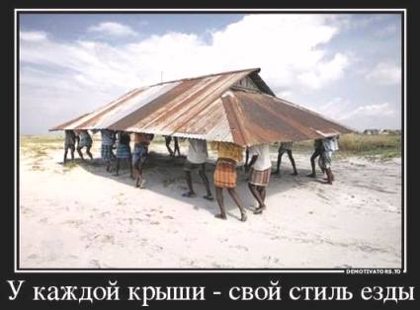
Chaque toit a son propre style d’aller

Slide 26
On commence

Slide 27
Родѝтельный падѐж

Slide 28
Le génitif
C’est le cas du complément du nom.
On l’utilise souvent pour exprimer l'absence.
Astuce!
Souvent (mais pas toujours) le génitif russe apparaît là où en français il y a le complément introduit par la préposition « de »!

Slide 29
C’est à qui? Это чьё?
Русский | Французский
Дом брата | La maison de mon frère
Тетрадь Поля | Le Cahier de Paul
Телефон сестры | Le téléphone de ma soeur

Slide 30
Le génitif de possession
Pas de verbes « иметь », « обладать » (avoir) .
La construction avec la préposition « у » et le verbe « есть » est à choisir.
Comparez:
Русский | Французский
У меня есть сестра. У тебя есть, у него есть, у нее есть, у нас есть, у вас есть, у них есть | J’ai une soeur.

Slide 31
Absence
У меня нет…
Comparez:
Русский | Французский
У меня нет машины. | Je n’ai pas de voiture.

Slide 32
Le génitif et les prépositions
предлог | перевод | пример | перевод
из | En provenance de | Из Лиона | En provenance de Lyon
без | Sans | Без тебя | Sans toi
кроме | Sauf, excepté | Кроме вазы на столе были бумаги | Outre le vase, il y avait des papiers sur la table
около | Près de | Около дома | Près de la maison

Slide 33
Le génitif et les prépositions
предлог | перевод | пример | перевод
До | Avant | До войны | Avant la guerre
Среди | Au milieu de, parmi | Проснуться среди ночи Среди молодёжи | Se réveiller au milieu de la nuit Parmi le jeunes
Вокруг | Autour de | Вокруг дома | Autour de la maison
Вместо | À la place de Au lieu de | Вместо меня | À ma placе

Slide 34
Женский род / féminin

Slide 35
La désinence du GENITIF des féminins en -/a/ (1ère déclinaison) est :/i/ notée -Ы ou -И.
La désinence du GENITIF des féminins en signe mou (3ème déclinaison) est en -/i/ notée -и.

Slide 36
Мужской и средний род / masculin et neutre

Slide 37
La désinence du GENITIF des masculins et neutres (2ème déclinaison) est /a/ notée -А ou -Я (certains masculins ont un génitif partitif en /-u/ noté -у ou -ю) RARE

Slide 38
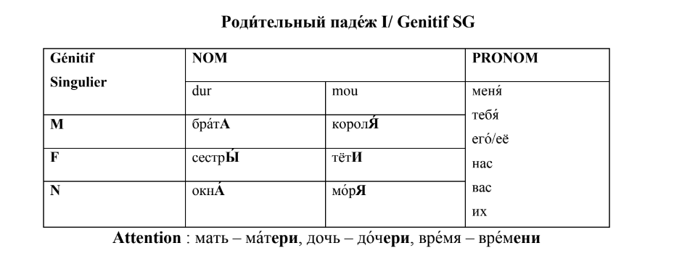

Slide 39
Домашнее задание:
Доделайте упражнения.
Кто чаще пьет чай: русские или англичане?

Slide 40
Список картинок и ссылок
http://russe.inalco.chez.com/L0GRAM/GRAM_LO/verb_mvt_simpl.htm

